Slide 1
自我介紹​
(nizimaLive)

Slide 2
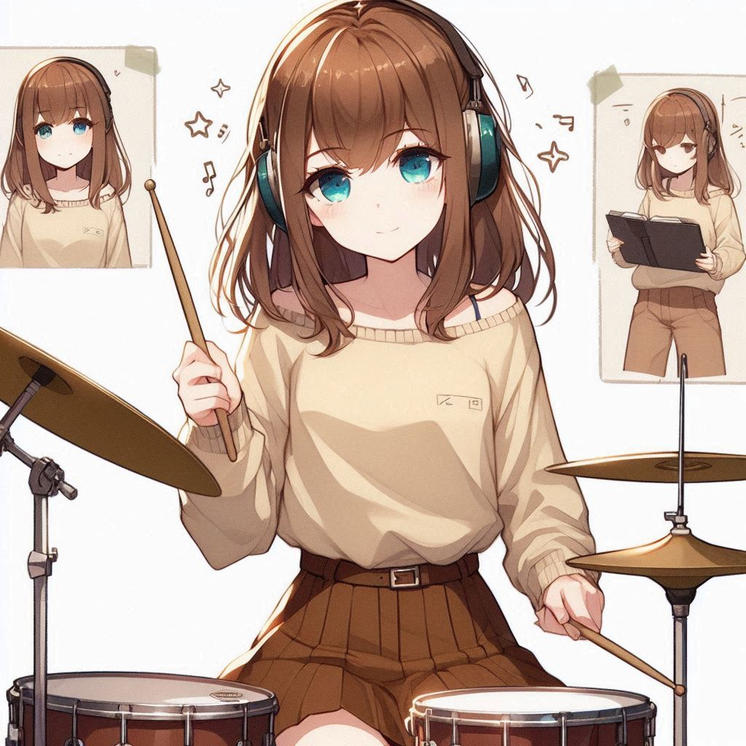
1. 目標
Notes:
日本動漫風格的女大學生，栗子色直髮及肩，藍眼睛，有平瀏海，穿著米色長袖毛衣搭配栗子色長裙，熱愛音樂，正在打爵士鼓，鼓棒是尖頭的。

Slide 3

2. 阻礙
Notes:
日本動漫風格的女大學生，栗子色直髮及肩，藍眼睛，有平瀏海，穿著米色長袖毛衣搭配栗子色長裙，在舞台上打爵士鼓，看起來緊張到有點發抖，鼓棒只有一邊是尖頭。

Slide 4
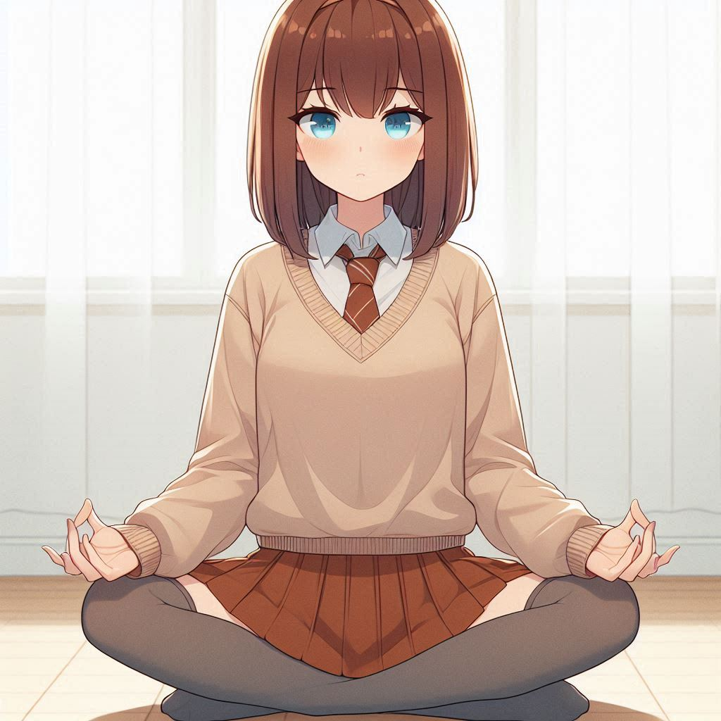
3. 努力
Notes:
日本動漫風格的女大學生，栗子色直髮及肩，藍眼睛，有平瀏海，穿著米色長袖毛衣搭配栗子色長裙，正在做冥想練習。

Slide 5

4. 結果
Notes:
日本動漫風格的女大學生，栗子色直髮及肩，藍眼睛，有平瀏海，穿著米色長袖毛衣搭配栗子色長裙。她是樂團裡面的鼓手，正在和團員們練習演奏。

Slide 6
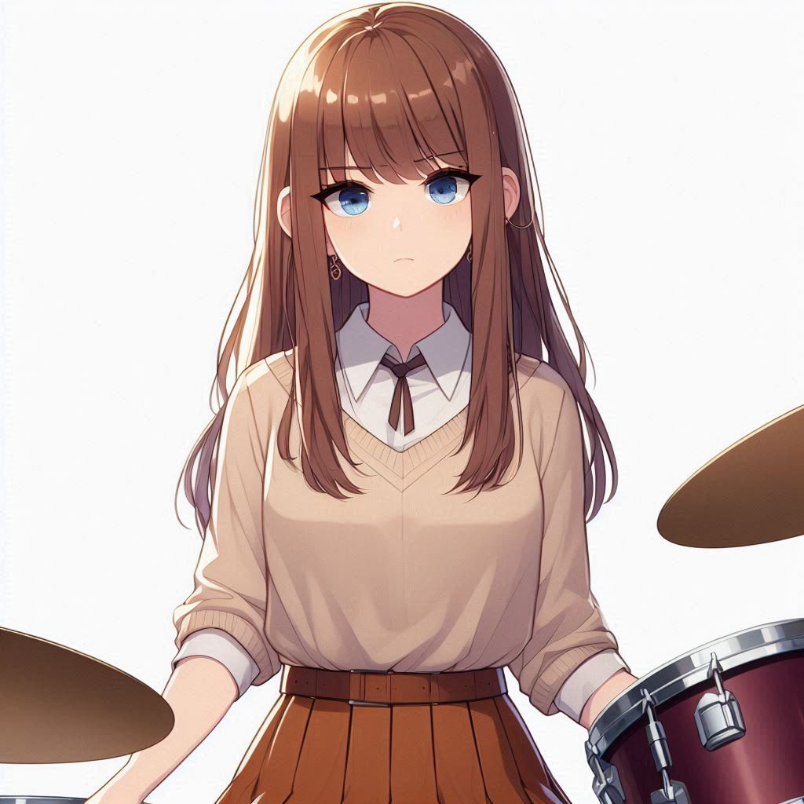
5. 意外
Notes:
日本動漫風格的女大學生，她是一位鼓手，栗子色直髮及肩，藍眼睛，有平瀏海，穿著米色長袖毛衣搭配栗子色長裙，在一場比賽中她的樂團被淘汰了，表情失落。

Slide 7
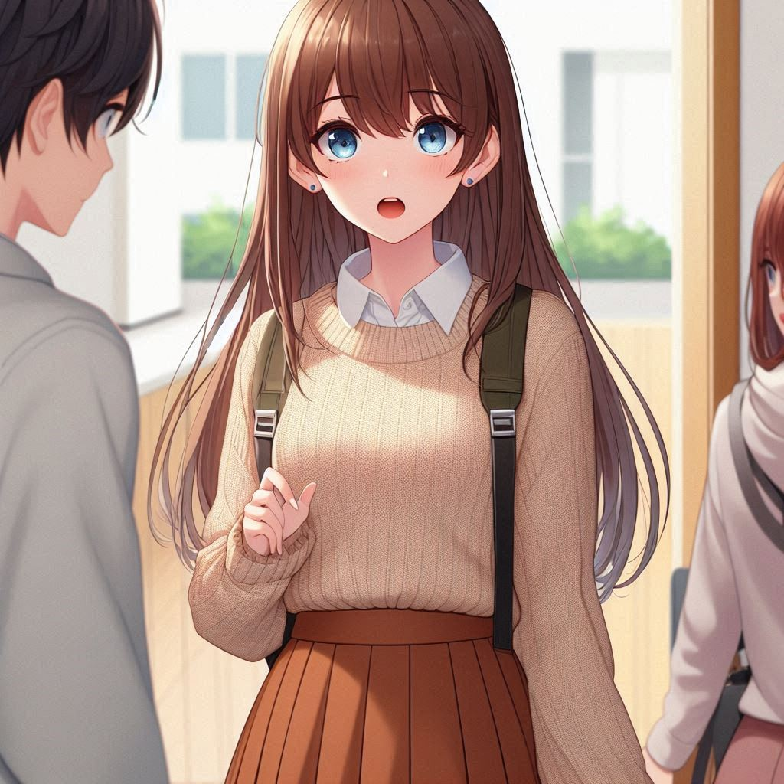
6. 轉彎
Notes:
日本動漫風格的女大學生，她是一位鼓手，栗子色直髮及肩，藍眼睛，有平瀏海，穿著米色長袖毛衣搭配栗子色長裙，她的表情看起來很驚訝，旁邊有個人來跟她對話。

Slide 8
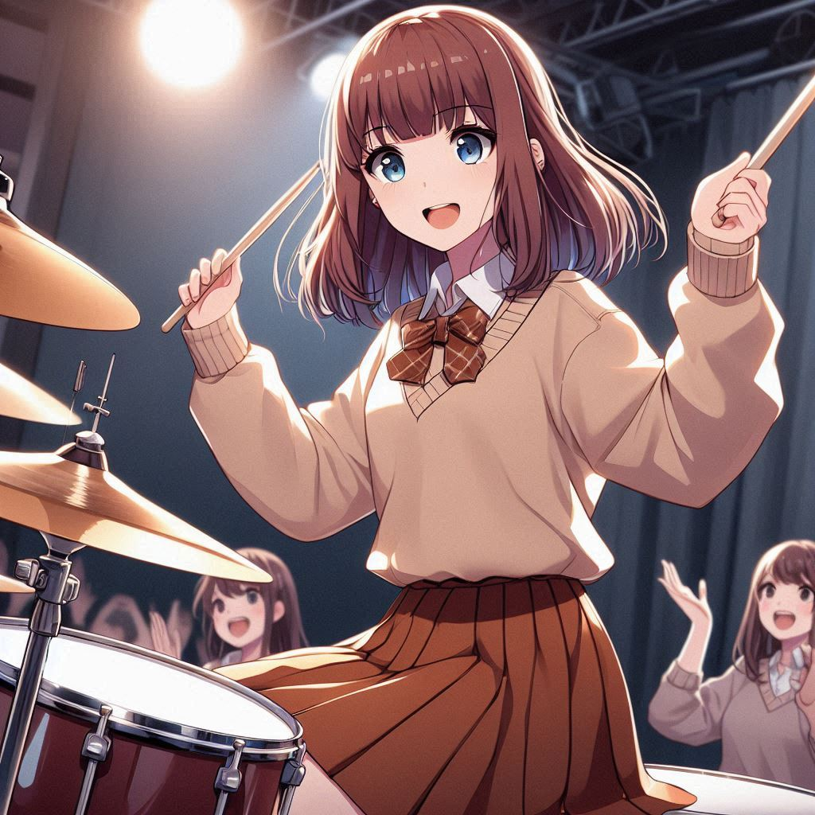
7. 結局
Notes:
日本動漫風格的女大學生，她是一位鼓手，栗子色直髮及肩，藍眼睛，有平瀏海，穿著米色長袖毛衣搭配栗子色長裙，她的樂團熱情地在台上表演，接收到台下的掌聲。

